Slide 1
Preparación de una Solución de Hipoclorito de Calcio para desinfección de agua
Ing. Teófilo Girón Estela

Slide 2
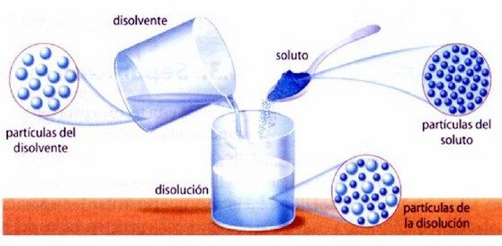
CONCEPTOS GENERALES
SOLUCIONES QUÍMICAS: Son mezclas de tipo homogéneo que están constituidas por dos o más sustancias, sus componentes principales son soluto y solvente; que se mezclan en proporciones variables; sin cambio alguno en su composición, es decir no existe reacción química.
La sustancia química EN MENOR PROPORCIÓN recibe el nombre de SOLUTO y la de MAYOR PROPORCIÓN el nombre de SOLVENTE.
Solución = Soluto + Solvente

Slide 3
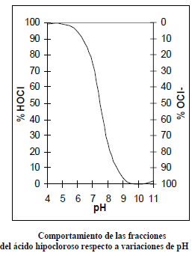

Turbiedad o Turbidez: la medida del grado de transparencia que pierde el agua o algún otro líquido incoloro por la presencia de partículas en suspensión . Cuanto mayor sea la cantidad de sólidos suspendidos en el líquido, mayor será el grado de turbidez.
Unidad de medida: NTU (Unidades Nefelométricas de turbidez).
Una excesiva turbiedad reducirá la efectividad por absorción del cloro y, por otro lado, protegería a las bacterias y virus de su efecto
oxidante. Por tal, la OMS recomienda una turbiedad menor de 5 UNT, siendo lo ideal menos de 1 UNT.
pH: Mide el grado de acidez o alcalinidad de un compuesto. En el agua, el pH es un factor muy importante porque algunos procesos químicos solo se pueden producir cuando el agua presenta un determinado valor de pH.
La eficacia de la desinfección con cloro depende en alto grado del pH.

Slide 4
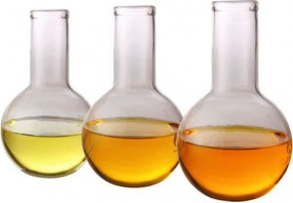
CONCENTRACIÓN
Se refiere a la cantidad de soluto que hay en una determinada cantidad de solvente o solución.
UNIDADES FÍSICAS
PORCENTAJE PESO EN PESO %P/P
PORCENTAJE PESO EN VOL. %P/V
UNIDADES QUÍMICAS
MOLALIDAD (m)
PORCENTAJE VOL. EN VOL. %V/V
MOLARIDAD (M)
NORMALIDAD (N)
FRACCIÓN MOLAR (X)

Slide 5
UNIDADES FÍSICAS
PORCENTAJE PESO EN PESO %p/p
“Masa en gramos de soluto por cada 100 gramos de solución.”
% p/p = Masa de soluto (g)
100 g de solución
PORCENTAJE PESO EN VOL %p/v
“Masa en gramos de soluto por cada 100 mL de solución.”
% p/v = Masa de soluto (g)
100 mL de solución
PORCENTAJE VOL EN VOL %v/v
“Volumen de soluto por cada 100 mL de solución.”
% v/v = Vol de soluto (mL)
100 mL de solución

Slide 6
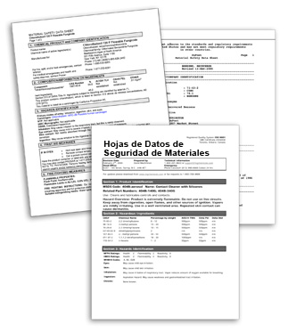
CONSIDERACIONES PARA PREPARAR UNA SOLUCIÓN DE HIPOCLORITO DE CALCIO
HOJAS DE DATOS DE SEGURIDAD
Una Hoja de Seguridad (También HDS) es el documento que describe los riesgos de un material peligroso y suministra información sobre cómo se puede manipular, usar y almacenar el material con seguridad.
  Las Hojas de seguridad informan:
  Cuáles son las sustancias químicas que contiene un producto
  Cuáles son los riesgos
  Qué precauciones debe tomar
  Cómo reaccionar en caso de derrame o exposición
  Cómo se puede manipular, usar y almacenar el material con seguridad.
HDS
Fuente: https://www.tplaboratorioquimico.com/laboratorio-quimico/seguridad-industrial-y-primeros-auxilios/que-es-una-hoja-de-seguridad.html

Slide 7


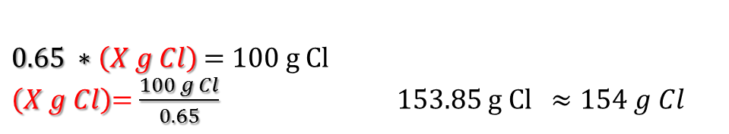
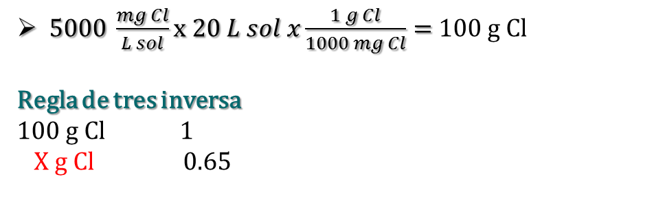
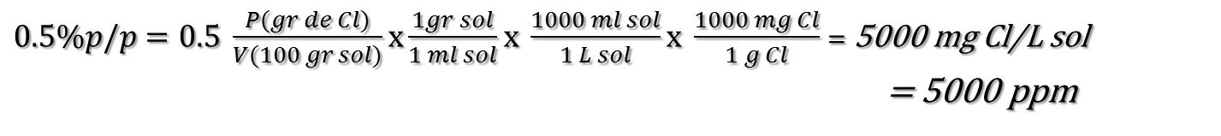
¿Cuantos gramos de hipoclorito de calcio al 65% y agua, debo disolver, para obtener 20 L de solución al 0.5 % p/p?
Considerando la densidad de la solución 1 g/mL
Método N° 01:
$0.5\%p/p=0.5 \frac{P(gr de Cl)}{V(100 gr sol)}x\frac{1gr sol}{1 ml sol}x \frac{1000 ml sol}{1 L sol}x \frac{1000 mg Cl}{1 g Cl}$ = 5000 mg Cl/L sol
= 5000 ppm
$5000 \frac{mg Cl}{L sol}x 20 L sol x\frac{1 g Cl}{1000 mg Cl}=$ 100 g Cl
Regla de tres inversa
100 g Cl 1
X g Cl 0.65
$0.65 ∗\left(X g Cl\right)$ = 100 g Cl
$\left(X g Cl\right)$= $\frac{100 g Cl}{0.65}$ 153.85 g Cl $≈154 g Cl$
Por lo tanto:
154 g Cl + Y g Agua = 20000 g Sol
Y g Agua = 20000 g Sol - 154 g Cl
Y g Agua = 19846 g Agua
= 19.85 L Agua
Entonces debo disolver:
154 g de Cl en 19.85 L de Agua.

Slide 8
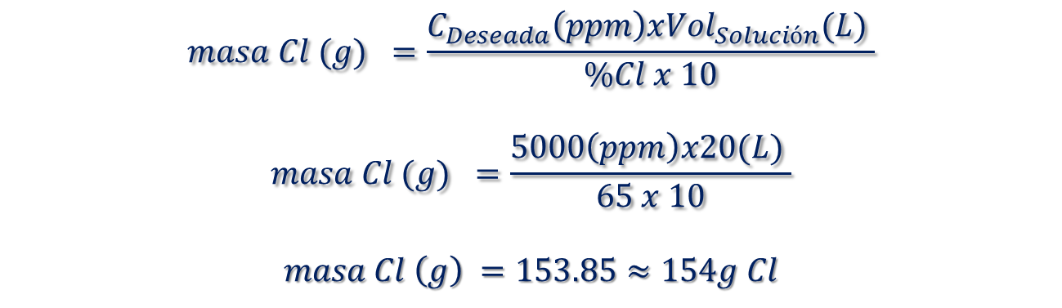
¿Cuantos gramos de hipoclorito de calcio al 65% y agua, debo disolver, para obtener 20 L de solución al 0.5 % p/p?
Método N° 02:
$$masa Cl (g) =\frac{C_{Deseada}\left(ppm\right)x{Vol}_{Solución}(L) }{\%Cl x 10}$$
$$masa Cl (g) =\frac{5000\left(ppm\right)x20(L) }{65 x 10}$$
$$masa Cl \left(g\right) =153.85≈154g Cl$$
… Fórmula 1
Por lo tanto:
154 g Cl + Y g Agua = 20000 g Sol
Y g Agua = 20000 g Sol - 154 g Cl
Y g Agua = 19846 g Agua
= 19.85 L Agua
Entonces debo disolver:
154 g de Cl en 19.85 L de Agua.

Slide 9
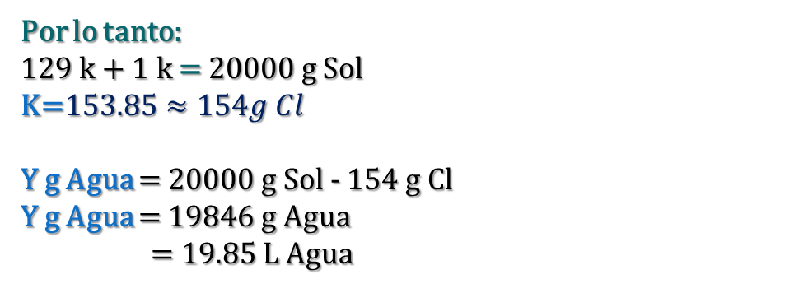
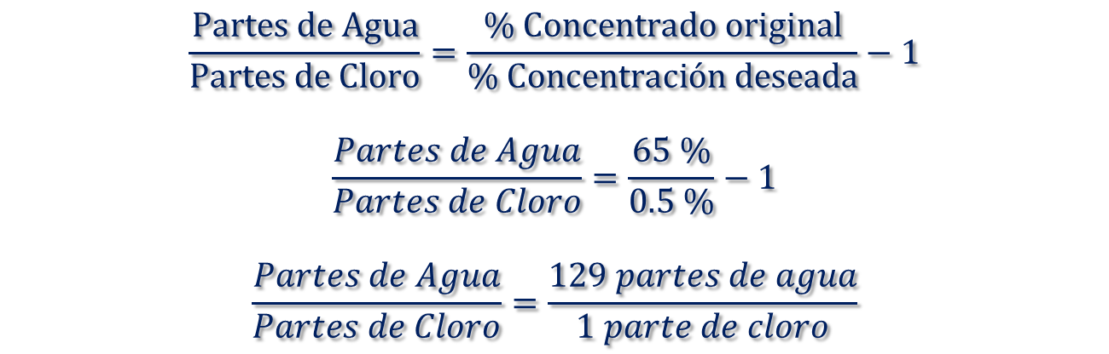
¿Cuantos gramos de hipoclorito de calcio al 65% p/p y agua, debo de agregar, para obtener 20 L de solución al 0.5 % p/p?
$$\frac{Partes de Agua}{Partes de Cloro}=\frac{\text{\% }\text{Concentrado} \text{original}}{\% Concentración deseada}−1$$
$$\frac{Partes de Agua}{Partes de Cloro}=\frac{65 \%}{0.5 \%}−1$$
$$\frac{Partes de Agua}{Partes de Cloro}=\frac{129 partes de agua}{1 parte de cloro}$$
Método N° 03:
… Fórmula 2
Por lo tanto:
129 k + 1 k = 20000 g Sol
K=$153.85≈154g Cl$
Y g Agua = 20000 g Sol - 154 g Cl
Y g Agua = 19846 g Agua
= 19.85 L Agua
Entonces debo disolver:
154 g de Cl en 19.85 L de Agua.

Slide 10
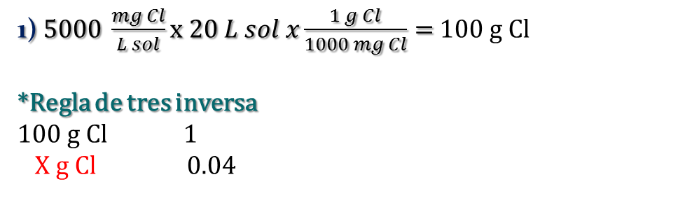

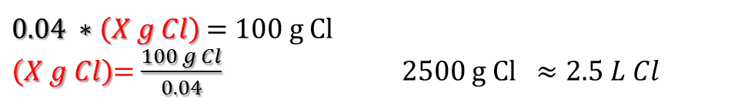
¿Cuantos mL de lejía al 4 % p/p y agua, debo de disolver para obtener 20 L de solución al 0.5 % p/p?
$\text{1)} 5000 \frac{mg Cl}{L sol}x 20 L sol x\frac{1 g Cl}{1000 mg Cl}=$ 100 g Cl
*Regla de tres inversa
100 g Cl 1
X g Cl 0.04
$0.04 ∗\left(X g Cl\right)$ = 100 g Cl
$\left(X g Cl\right)$= $\frac{100 g Cl}{0.04}$ 2500 g Cl $≈2.5 L Cl$
*2500 g Cl + Y g Agua = 20000 g Sol
Y g Agua = 20000 g Sol - 2500 g Cl
Y g Agua = 17500 g Agua
= 17.5 L Agua
$$\text{2}\text{)}masa Cl (g) =\frac{C_{Deseada}\left(ppm\right)x{Vol}_{Solución}(L) }{\%Cl x 10}$$
$$masa Cl (g) =\frac{5000\left(ppm\right)x20(L) }{4 x 10}$$
$masa Cl \left(g\right) =25000g Cl.$ $≈2.5 L Cl$
… Fórmula 1

Slide 11
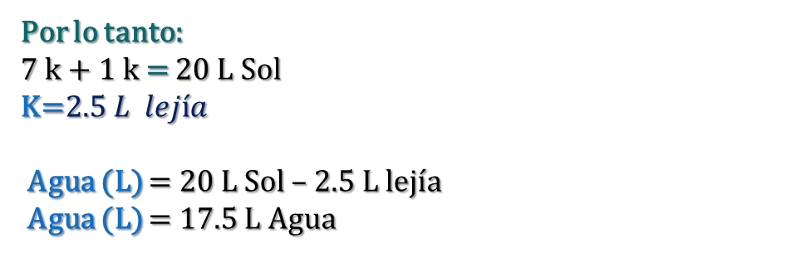
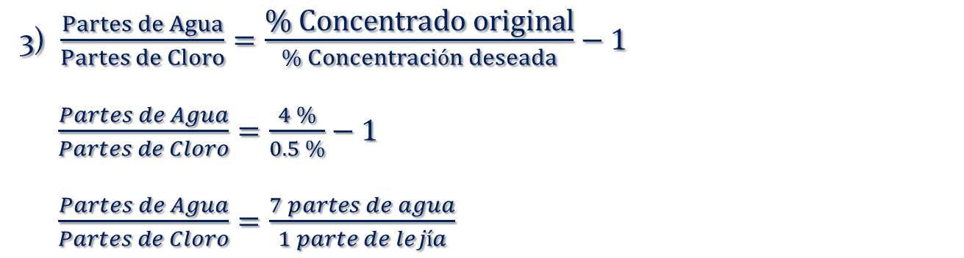
3) $\frac{Partes de Agua}{Partes de Cloro}=\frac{\text{\% }\text{Concentrado} \text{original}}{\% Concentración deseada}−1$
$\frac{Partes de Agua}{Partes de Cloro}=\frac{4 \%}{0.5 \%}−1$
$\frac{Partes de Agua}{Partes de Cloro}=\frac{7 partes de agua}{1 parte de lejía}$
… Fórmula 2
Por lo tanto:
7 k + 1 k = 20 L Sol
K=$2.5 L lejía$
Agua (L) = 20 L Sol – 2.5 L lejía
Agua (L) = 17.5 L Agua

Slide 12
En la tabla tiene las dosis de HTH al 65% a utilizar, para la preparación de soluciones de la concentración requerida:
En la primera columna de la izquierda, se tiene la concentración de la solución a preparar (mg/l) y % (p/p).
En las siguientes columnas se tiene en la parte superior el volumen de solución a preparar (litros) y en las filas correspondientes a la concentración se tiene el peso de HTH requerida para la preparación deseada

Slide 13
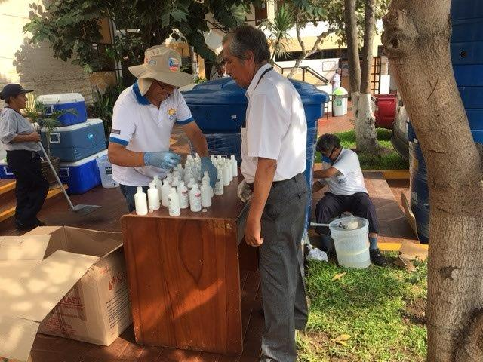
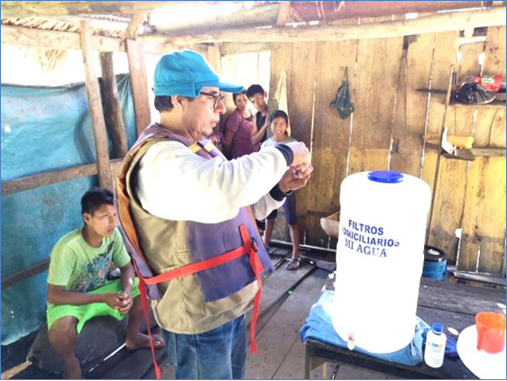
¡Gracias!

